Slide 1


黑色商品周报
S I N C E R I T Y I S
T H E G O L D E N S T O N E

Slide 2

一周价格观察（周五数据）
品种 | 主力合约收盘（涨跌） | 现货价格（涨跌） | 基差 | 月差
螺纹 | 4294（-75） | 4330（+10） | 136 | 111
热卷 | 4362（-68） | 4500（0） | 138 | 121
铁矿 | 1046.5（-14.5） | 1140（0） | 153.5 | 75
焦炭 | 2771（-29.5） | 3050（0） | 279 | 238
焦煤 | 1623(-30.5） | 1400（0） | -223 | 67
本周黑色系走势震荡偏弱，预计下周市场强弱顺序：焦炭、焦煤、铁矿、螺纹、热卷。
价格因子分析
品种 | 供应 | 需求 | 库存 | 基差 | 生产利润 | 价格水平 | 市场情绪 | 波动预判
螺纹 | 产量回落 | 需求走强 | 加速下滑 | 平水 | 高炉有利润，电炉微利 | 适中 | 商品多头亢奋，黑色逢低受到资金关注 | 偏弱
热卷 | 持续下降 | 高位震荡 | 回落 | 一般 | 利润好转 | 适中 |  | 震荡
铁矿 | 到港量稳定 | 疏港量高位 | 港存继续积累 | 一般 | 较好，但贸易利润不佳 | 高位 |  | 震荡
焦炭 | 供应偏紧 | 钢厂开工稳定，焦化复工积极 | 总体下滑 | 平水 | 利润高位回落 | 适中 |  | 偏弱
焦煤 | 蒙煤供应上升，紧张减轻 | 需求高位平稳 | 库存继续下降 | 一般 | 小幅回升 | 适中 |  | 震荡

Slide 3
逻辑及策略
本周行情整体处于盘整状态。 我的钢铁发布数据，螺纹产量减少0.85万吨至344.52万吨，同比增加36.98万吨，；社库环比增加55.19万吨至480.49万吨，同比减少116.24万吨，；厂库环比增加12.72万吨至288.73万吨，同比增加24.31万吨。螺纹周产量连续第三周回落，总库存连续第四周增加，增幅有所扩大。本周螺纹表观消费量环比减少22.75万吨至276.61万吨，同比增加100.93万吨。数据显示螺纹产量明显下降，表需也逐步回落，市场处于供需两弱态势。盘面短期上行驱动不足，钢厂陷入亏损后成本支撑增强，震荡格局或延续，关注疫情演变及宏观情绪变化。 铁矿方面，Mysteel调研247家钢厂高炉开工率83.20%，环比降1.04%，同比降1.95%；日均铁水产量242.55万吨，环比降0.32万吨，同比增11.92万吨。全国45个港口进口铁矿库存为12438.20万吨，较上周增26.33万吨；日均疏港量318.76万吨降22.26万吨。本期海外发运小幅下降，港口及钢厂库存均有所上升，节前部分钢厂仍有补库需求，不过铁矿石基差相对黑色系其它品种仍较高。预计短期铁矿石偏强震荡为主，关注澳洲等国天气、国内外疫情及宏观经济等情况。 焦炭方面，Mysteel统计全国100家独立焦企样本：产能利用77.51%，周环比减0.06%；日均产量37.01万吨，减0.03万吨；110家钢厂样本焦炭库存392.34万吨，减19.19万吨。目前现货第14轮提涨已接受，且汽运费成本高，期价贴水继续扩大。但由于下游螺纹等建筑钢材利润堪忧，预期上开始压制焦炭价格表现。再叠加个别钢厂因焦炭紧张而被迫减产，导致焦炭需求出现一些负反馈，都对焦炭价格的风险溢价产生不利影响。预计焦炭由升水变贴水后，变得跟随现货价格波动，暂时震荡为主。

Slide 4
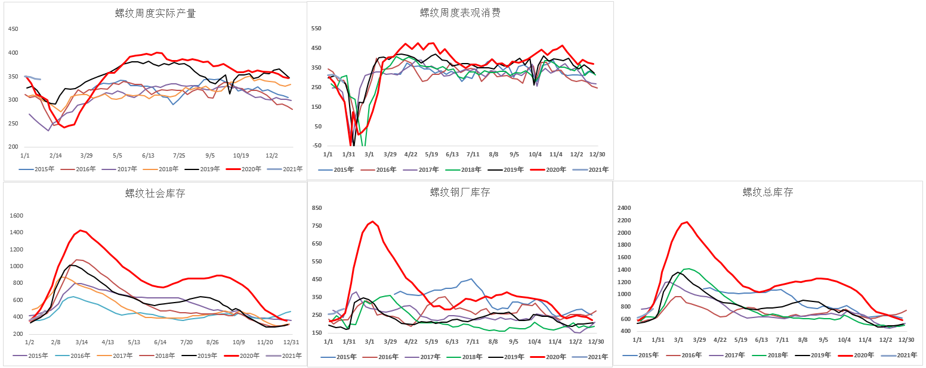
螺纹供求：周产量略有下降，库存稳定

Slide 5
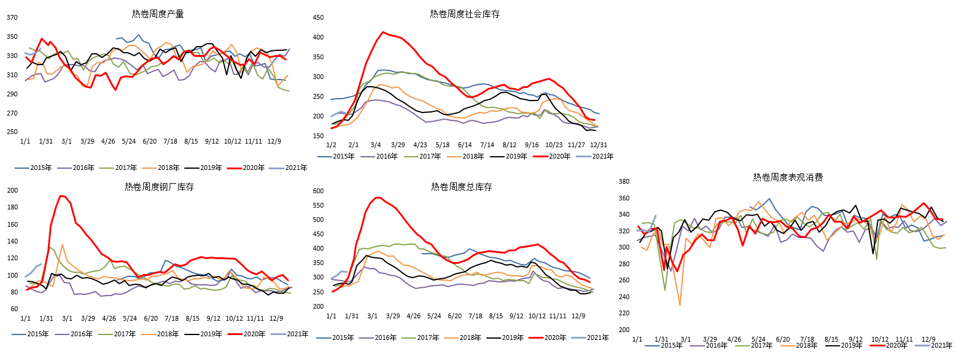
热卷供求：周产量上升，消费加速上扬

Slide 6
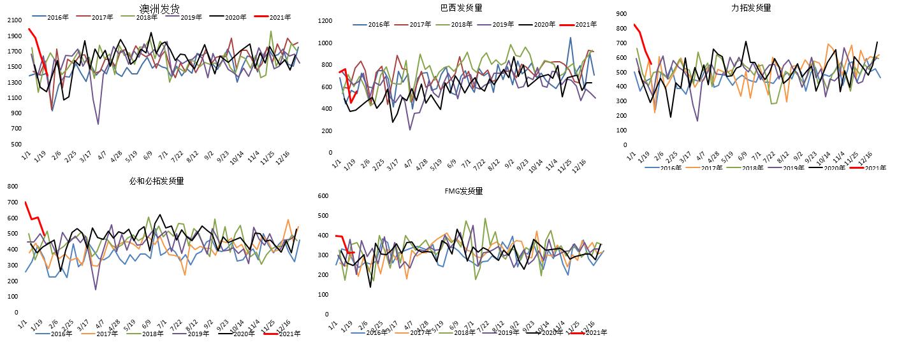
铁矿石供求：发货量持续下滑

Slide 7
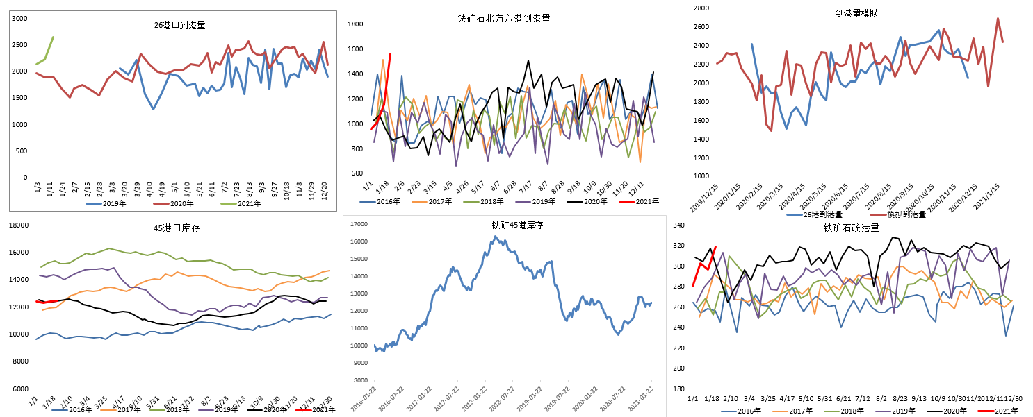
铁矿供求：到港量与疏港量大幅上升，库存持平

Slide 8
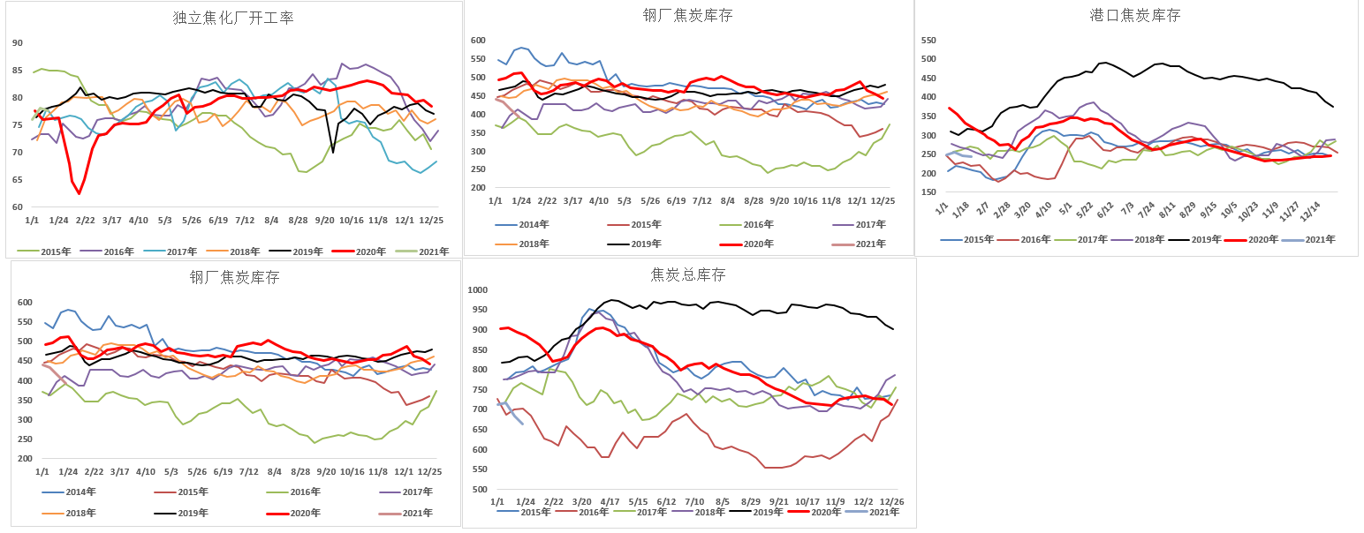
焦炭供求：焦化厂开工率稳定，总库存下滑

Slide 9
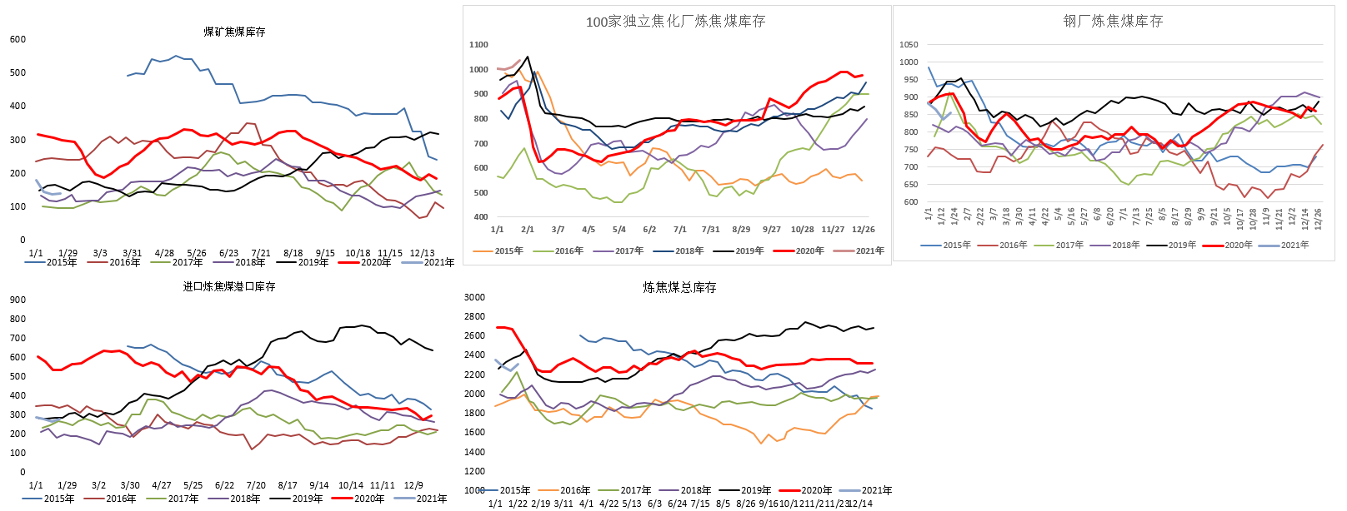
焦煤供求：总库存反弹

Slide 10
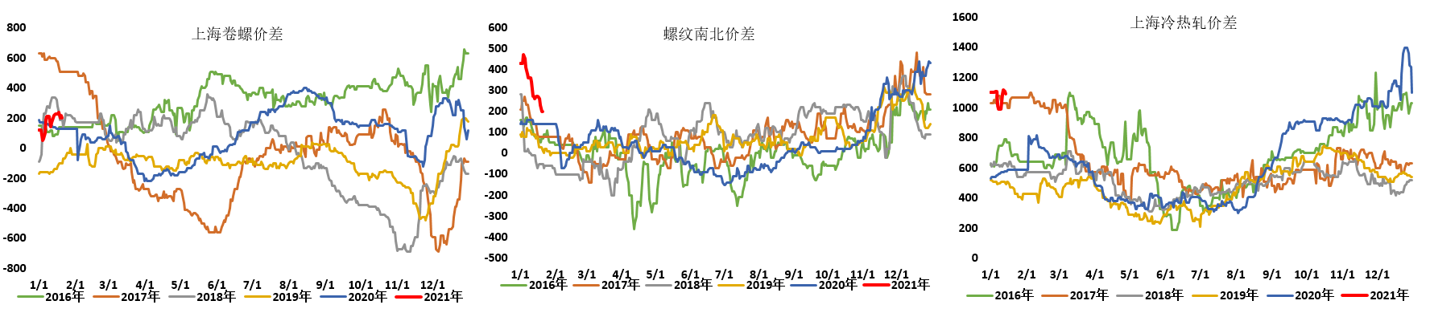
钢材价差：螺纹南北价差持续回落

Slide 11
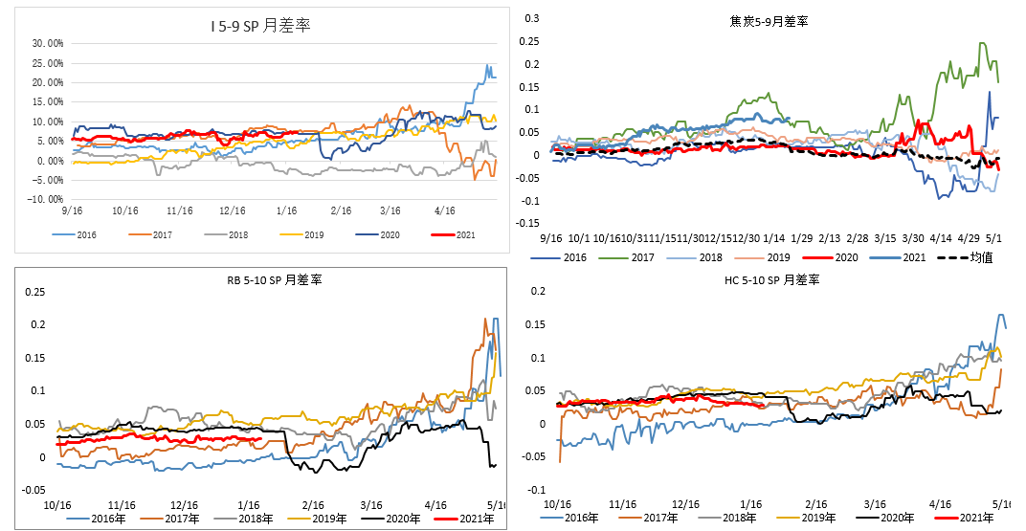
月差：月差稳定

Slide 12
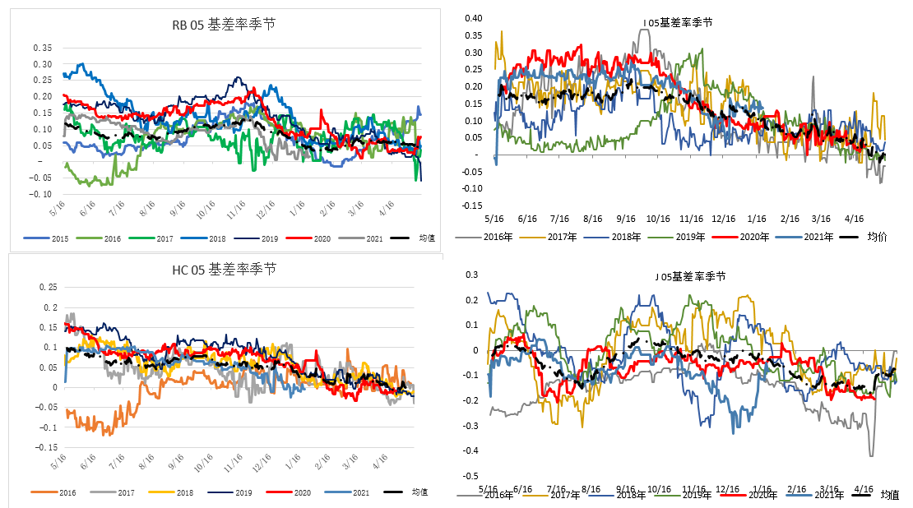
基差：5月合约基差均处于低位

Slide 13
谢谢大家的观看
Thanks for watching.

